Slide 1
百日咳防治宣传
武昌区疾病预防控制中心
疾 控 科

Slide 2
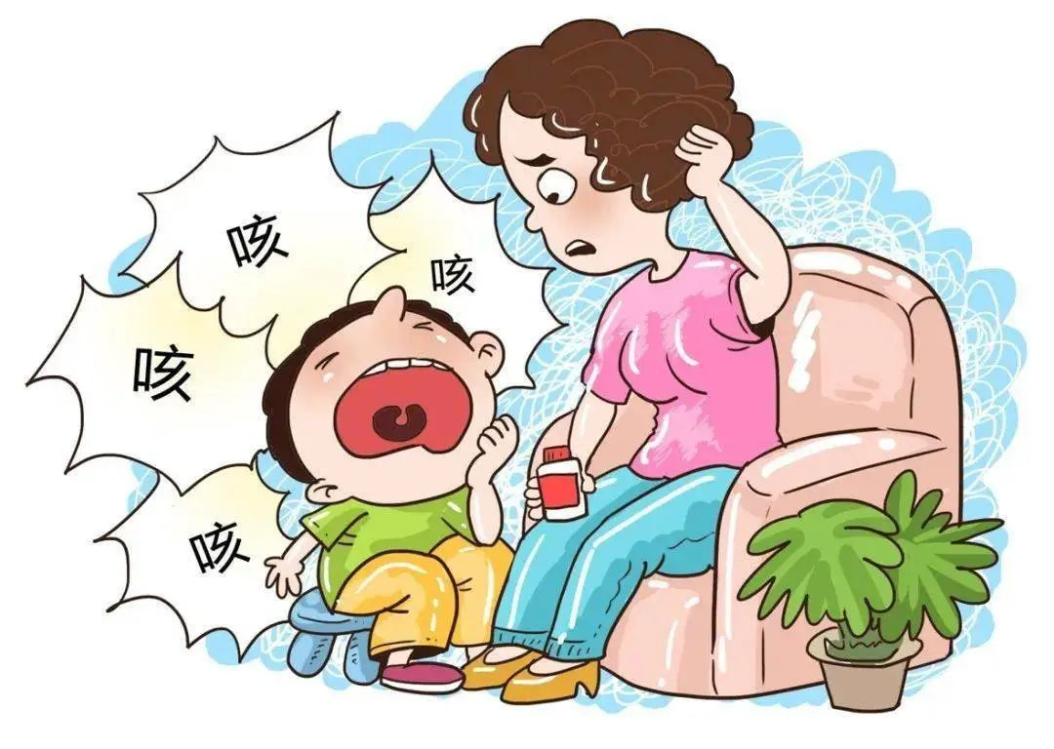
百日咳是由百日咳鲍特菌（Bordetella Pertussis）感染引起的急性呼吸道传染病。传染性强，病程较长，主要通过呼吸道飞沫传播。
在我国将该病归属于法定乙类传染病。该病曾是全球儿童发病和死亡的重要原因之一，不过，自疫苗成功研发和推广后，发病率一度下降。随着疫苗广泛接种，百日咳进入极低流行状态，20世纪30年代到80年代报告的病例数减少了99%以上。
什么是百日咳

Slide 3
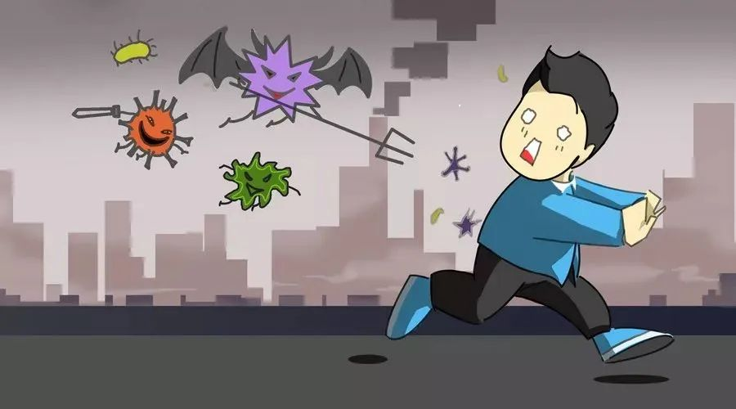
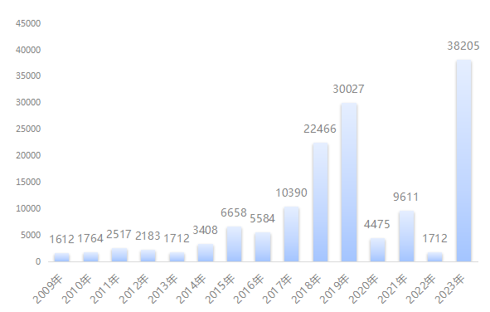
百日咳“重现”
但进入二十一世纪后，全球多国百日咳“重现”。2004年、2005年、2010年、2012年、2014年，美国先后发生多次大规模百日咳疫情，其中2012年华盛顿州百日咳流行期间发病率高达37.5/10万，与前一年相比升高了13倍。加拿大、澳大利亚、新西兰、日本等国家同样有百日咳发病数激增的报道。
近年来，我国百日咳发病数也在维持数十年的低水平后呈现回升趋势，2017年全国报告百日咳病例开始超过1万例，此后一年一个台阶，2018年超2万例，2019年超3万例。新冠肺炎疫情后回落，2020~2022年累计报告15798例。
对近15年全国百日咳病例报告情况进行统计分析，除2020-2022年受新冠疫情防控影响，全国百日咳报告病例数呈明显上升趋势，如上图。（数据来自武汉市疾病预防控制中心）

Slide 4
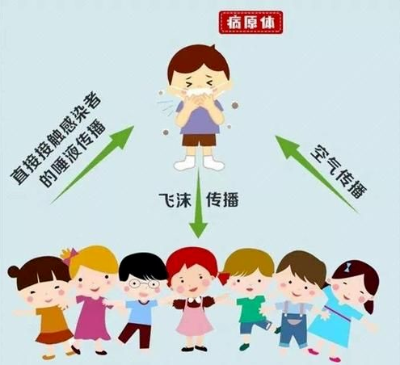
人群对百日咳普遍易感，但婴幼儿更为敏感，特别是无免疫史的婴幼儿发病风险更高。
成人或年龄较大的儿童感染百日咳后，其临床症状相对较轻。
患儿年龄越小，出现并发症和重症的风险越高，严重者甚至导致死亡。
百日咳的
易感染群
人是百日咳鲍特菌的唯一宿主，百日咳患者、隐性感染者以及带菌者为传染源。
百日咳鲍特菌主要通过飞沫传播，如患者咳嗽、打喷嚏等将细菌播散到空气中，易感者吸入带菌的飞沫而被感染。
对婴幼儿来说，感染百日咳鲍特菌的父母或共同居住的人员，是其最主要的传染源。
百日咳的
传播途径

Slide 5
百日咳的病程不一定是一百天，一般4至6周。若未进行抗感染治疗，其患病周期可长达2至3个月。
发病初期有阵发性痉挛性咳嗽、打喷嚏、流涕、流泪等上呼吸道感染的表现。多无发热，或一过性发热。该阶段患者的排量达高峰，具有极强传染性。
1至2周后，咳嗽会逐渐加重且频繁，进入痉咳期，临床典型症状为阵发性、痉挛性咳嗽，伴鸡鸣样吸气吼声。轻者一日数次，重者一日数十次，以夜间为多。
目前研究发现越来越多的青少年和成人感染百日咳后没有典型的痉挛性咳嗽症状，部分婴儿(小于6月龄)可能出现发绀、气促、呼吸暂停等症状，甚至在部分婴儿中是为唯一表现。
百日咳要咳
一百天吗?

Slide 6
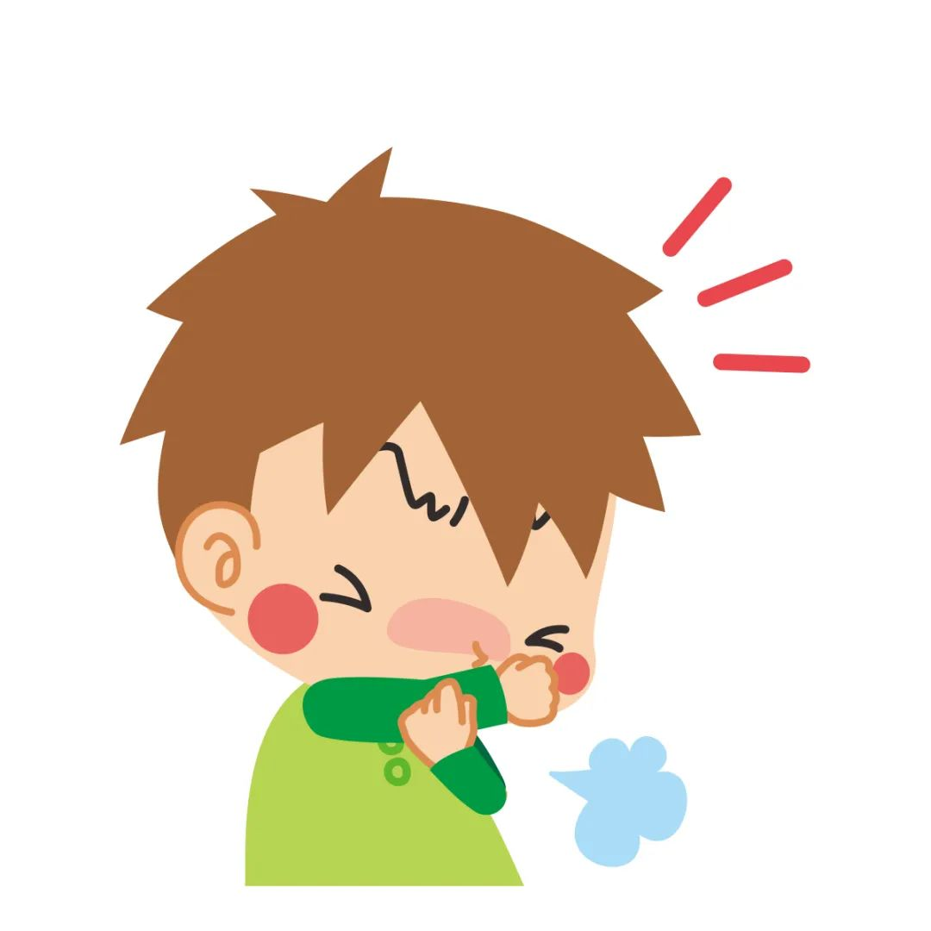
百日咳vs普通感冒
百日咳的早期症状与普通感冒很类似，患病前1至2周可以仅有流涕、咳嗽等上呼吸道感染的症状，但可通过咳嗽声音与病程时间区别。
百日咳的咳嗽为阵发性，痉挛性咳嗽，严重者咳嗽未伴有特殊的鸡鸣样吸气性吼声，病程相对比较长，可达数周甚至2个月左右。
普通感冒多为间歇性咳嗽，排出呼吸道分泌物后，咳嗽会减轻或者消失，病程多为1至2周左右。
百日咳有什么症状
当孩子咳嗽呈以下表现、同时又找不到其他明确原因时，就要特别警惕百日咳：
1、剧烈咳嗽：阵发性、剧烈的痉挛样咳嗽，甚至咳吐，婴幼儿在咳嗽末可出现“鸡鸣”样吸气声——这是百日咳的典型表现。
2、夜间加重：咳嗽尤其在夜间加重，影响睡眠。
3、面色变化：咳嗽剧烈时，孩子可能出现满脸通红，甚至口唇发黑发紫（发绀）。
4、迁延不愈：病程≥2周，甚至更久。

Slide 7
1、痉咳的护理
可以给予一些能稀释痰液的雾化药物吸入治疗以及中药贴敷穴位，以促进痰液咳出。婴幼儿要预防室息的可能性，发生咳嗽时可协助患儿侧卧、坐起或抱起，轻拍背部，促进痰液排出，随时擦拭口鼻分泌物。严重的痰涎阻塞，要用吸痰器将分泌物吸出。
2、饮食护理
多摄入一些高纤维素以及新鲜的蔬菜和水果，营养均衡。因痉咳常导致呕吐，为保证患儿营养供应，须给予营养丰富、易消化、无刺激性的食物，采用少量多餐的方式，喂食不能过急，食后少动，以免引起呕吐。
3、呼吸道隔离
要及时隔离4-6周。在家中最好让孩子单独居住一个房间，患儿居室要保持空气新鲜，防止不良刺激，如风、烟、劳累、精神紧张等。注意休息，保证睡眠，对夜间频繁咳嗽影响睡眠的孩子，可酌情给予镇静药。
百日咳的
治疗与护理
如果孩子出现上述临床表现，要马上看医生。得了百日咳，越早治疗，效果越好!

Slide 8
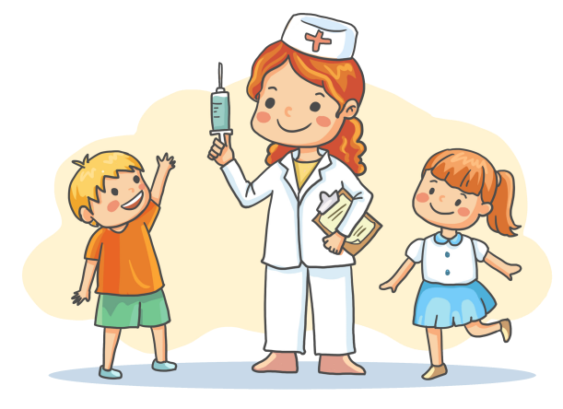
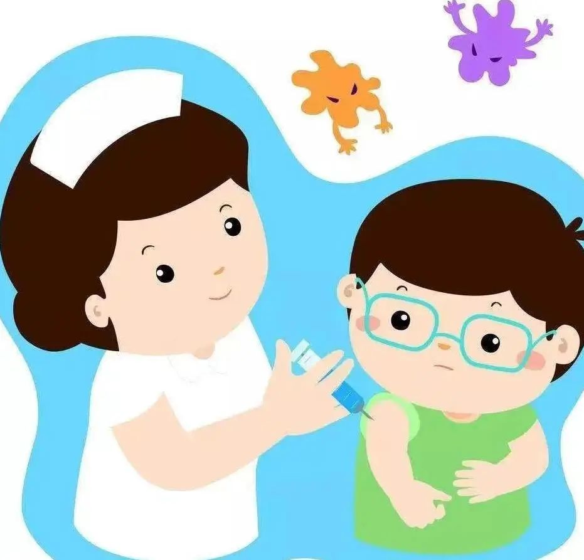
接种含百日咳成分疫苗是预防百日咳最经济、有效的手段，可有效降低感染发病和重症病例发生风险。按照国家免疫规划程序，儿童应在3、4、5月龄和18月龄各接种1剂次含百日咳成分疫苗。适龄儿童应及时、全程接种含百日咳成分疫苗，未接种儿童应尽快补种。
日常生活中，保持良好的个人卫生习惯，勤洗手，咳嗽或打喷嚏时遮掩口鼻。同时，注意劳逸结合，合理作息，适当参加体育锻炼，增强自身抵抗力。
佩戴口罩是预防呼吸道传染病的重要措施，可有效减少病原体传播。家长出现咳嗽等呼吸道感染症状，应及时治疗，在近距离接触或照护婴幼儿时应科学佩戴口罩，降低婴幼儿的感染风险。
百日咳如何预防

Slide 9
结语
免疫接种
避免受凉
最先进、最经济、最有效
01
02
当人体受凉时，呼吸道血管收缩，血液供应减少，局部抵抗力下降，病原体容易侵入。
早发现，早治疗
出现相关症状应及时到正规医疗机构就医。在医院就医时，预防交叉感染，佩戴口罩。坚决反对带病坚持工作或学习，既不利于身体健康，也会将病传染给他人。
传染病预防为主
开窗通风和清洁消毒
06
03
开窗通风，保持空气流通，能稀释室内污染物，同时阳光中的紫外线具有杀菌作用。定期对室内环境进行清洁和消毒保持环境卫生降低接触病原体可能
加强个人卫生和个人防护
05
04
加强锻炼
勤洗手，不要用脏手触摸脸、眼、口等部位；出门佩戴口罩；尽量少到拥挤、空气不流通的公共场所，如高峰期的公交车、商场、剧场等
增强体质，提高免疫力，避免过度疲劳

